Slide 1

“La tecnologia al servizio delle emozioni”
Supportare
Comprendere
Accompagnare

Slide 2
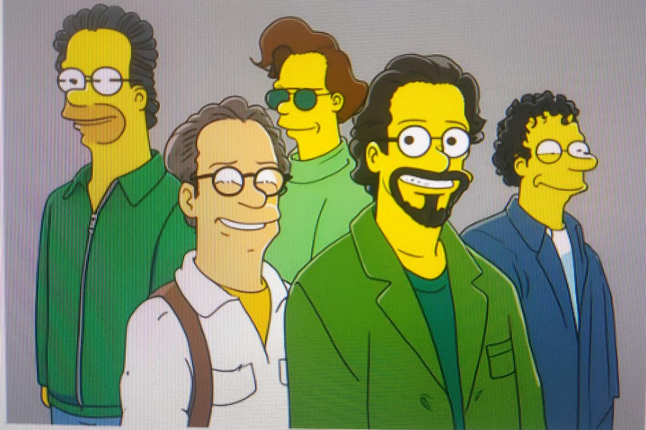
Gli X V men:
CEO- Vito Varano
Responsabile Produzione Aziendale- Francesco Conte
Responsabile Marketing- Davide Cotugno
Responsabile Vendite- Edoardo Mansi
Supervisore Aziendale- Davide Gallo

Slide 3




I NOSTRI SETTORI
INFORMATICO
PSICOLOGICO
WEARABLE TECHNOLOGY
ALGORITMI, IA E MACHINE LEARNING
SALUTE E
BENESSERE MENTALE
SMARTWATCH, SENSORI, DISPLAY ED INTERFACCE

Slide 4
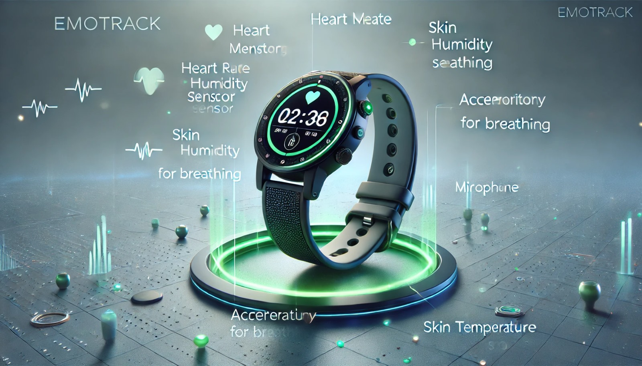

Slide 5
SWOT ANALYSIS
STRENGTHS
Innovazione tecnologica
Design sostenibile
Interfaccia user friendly
Emotive assistance
WEAKNESSES
Accettazione del mercato
Complessità realizzativa
Efficacia dei sensori e del software nel tempo
OPPORTUNITIES
Crescita nel mercato wearable
Espansione funzionalità
Collaborazione con professionisti
Aumento consapevolezza salute mentale
THREATS
Concorrenza nel settore (ex FitBit)
Cambiamento normative sanitarie e privacy
Problemi di rete/sistema

Slide 6
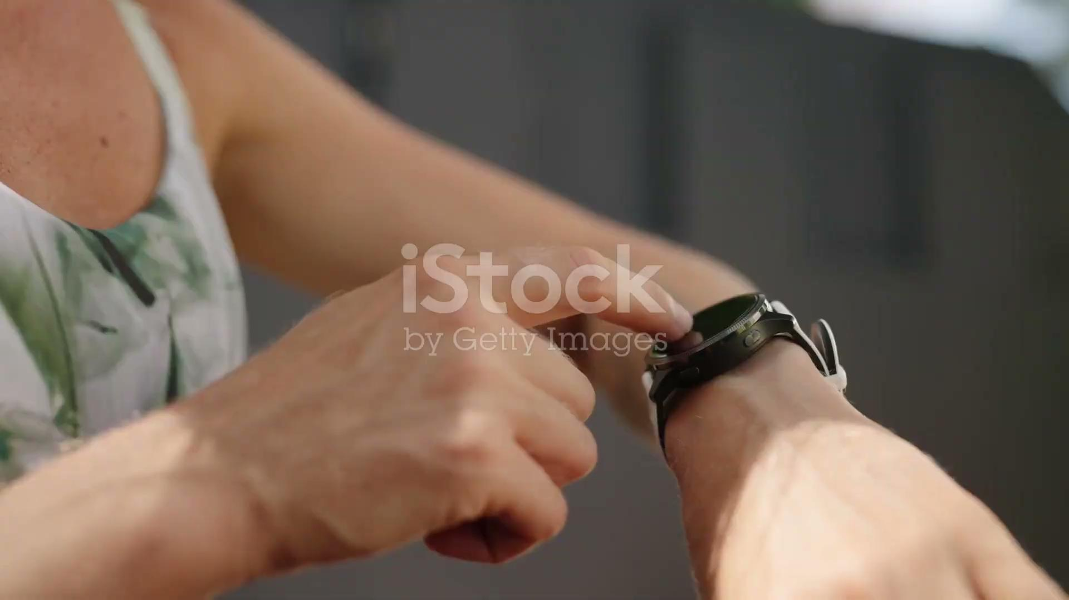

Slide 7

MARKETING AZIENDALE
Tipologia di struttura
Forma di mercato
Strategia di mercato

Slide 8


MARKETING-OBIETTIVI
Sostenibilità
Social media
Sponsor

Slide 9
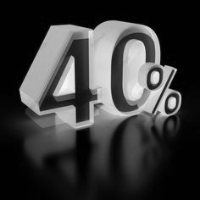

MARKETING E FUTURO
Sconto percentuale
Sconto stagionale
Promozione futura

Slide 10
costi variabili :
49240€
costi fissi:
123000€
costi totali:
172240€

Slide 11
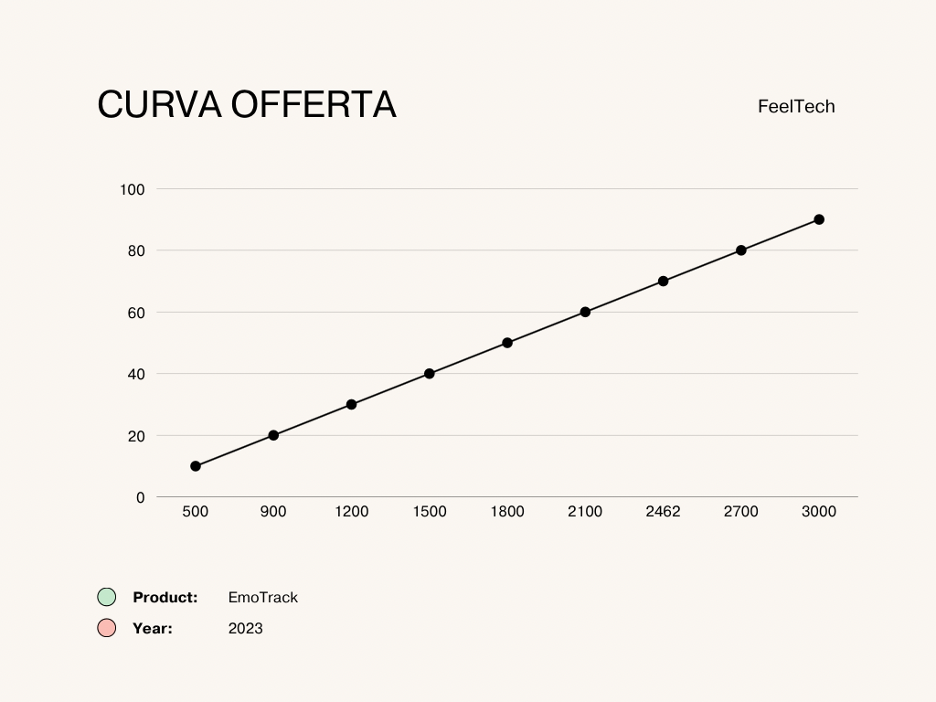
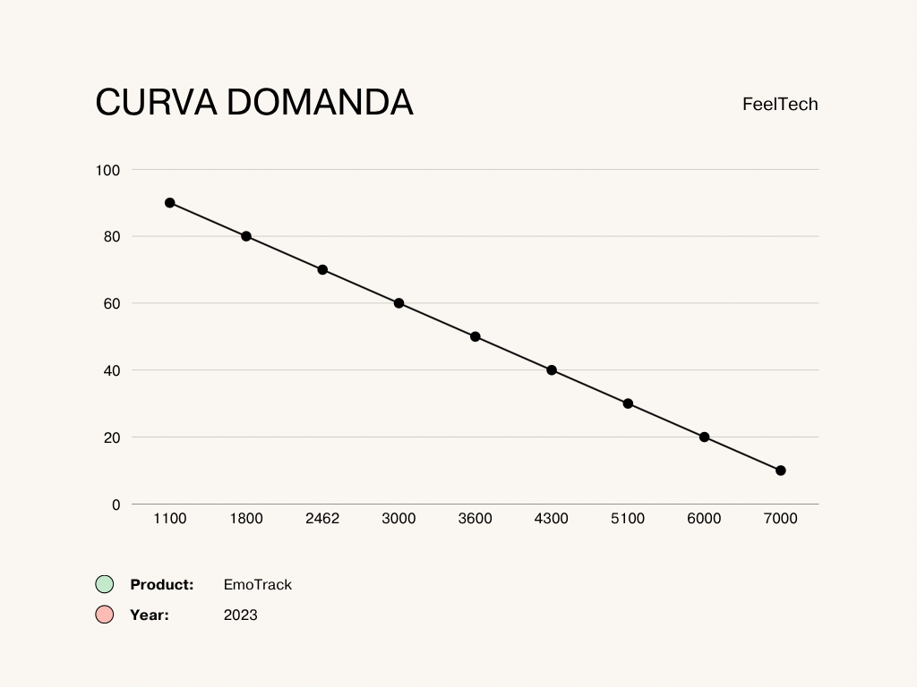
CURVA OFFERTA
CURVA DOMANDA

Slide 12

COOPERAZIONE TRA I RUOLI
Il supervisor collabora in modo ottimale con tutti i reparti:
Collaborazione con il Responsabile delle Vendite
Collaborazione con il Responsabile Marketing
Collaborazione con la Produzione Aziendale
Collaborazione con il CEO

Slide 13
I PROCESSI AZIENDALI
PROCESSI PRIMARI:
Rifornimento e Gestione dei Materiali
Produzione e Controllo Operativo
Logistica e Distribuzione
Marketing e Vendite
Servizi Post-Vendita e Assistenza
PROCESSI SECONDARI:
Gestione delle Risorse Umane
Sviluppo Tecnologico
Approvvigionamento

Slide 14

POSSIBILI CONFLITTI
Possibili conflitti e soluzioni all’interno dell’azienda:
Approvvigionamento e Produzione
Logistica e Distribuzione
Collo di bottiglia

